Slide 1

广州市增城区 ＿＿ 小学
三年级（ ）班
统编版·语文三年级上册
语文园地一
授课教师：＿＿＿＿
第一单元 · 学校生活
Notes:
封面：第一单元的语文园地。这一站做三件事——梳理方法、积累词句、背诵古诗。

Slide 2

01
课前签到 · 回顾梳理
Notes:
第一部分：课前签到，答到时说一个本单元学过的词语。

Slide 3
上课啦 · 点名签到
听到名字大声答「到」，再说一个本单元学过的词语。
答完到黑板上为本组贴一片绿叶，四组比一比。
今日小主播：抽 1 人，背诵《所见》或一句积累的词句。
已到校
今日小主播
请举手
语文园地一
01
第1课时
Notes:
点名签到页：点到名字大声答「到」，再说一个本单元词语为本组挣一片绿叶；小主播背诵《所见》或一句积累。

Slide 4
02
交流平台 · 梳理发现
Notes:
第二部分：交流平台，梳理「找新鲜感」的方法。

Slide 5

交流平台
回顾本单元
说一说
大青树下的小学、花的学校、不懂就要问——三篇课文都写了学校生活。
它们有什么共同点？语言都很有新鲜感。
这一站，我们把「找新鲜感」的方法梳理清楚。
说说你在本单元找到的最有新鲜感的一个句子，它新鲜在哪。
语文园地一
02
统编版三上
Notes:
回顾本单元三篇课文的共同点，引出「语言有新鲜感」。

Slide 6
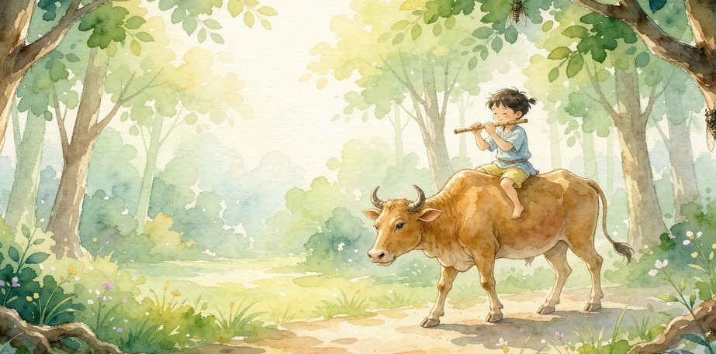
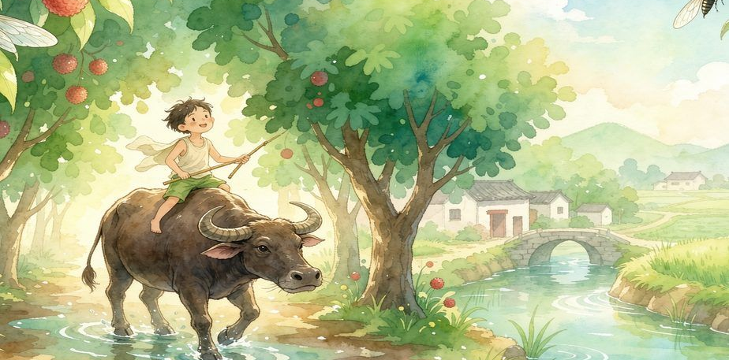
梳理发现
梳理方法
思考题
找新鲜感三步：一读，画出觉得特别的词句。
二想，它特别在哪里——是没见过，还是用得妙。
三说，用「我觉得……新鲜，因为……」说清楚。
「新鲜」就是「没见过」吗？
熟悉的字词用得妙，算不算有新鲜感？
语文园地一
02
统编版三上
Notes:
梳理方法：一读二想三说，把方法显性化，让学生有可操作的路径。

Slide 7
03
词句段运用 · 日积月累
字词块
句式块
词句闯关 · 三块内容
读一读，记一记：摇头晃脑、披头散发、张牙舞爪、提心吊胆。
这些词都和身体部位有关，读起来很有画面感。
比较：他跑得很快。／他跑起来像一阵风。
第二句更有画面感——把特点写成画面。
积累块
语文园地一
日积月累《所见》（清·袁枚）：牧童骑黄牛，歌声振林樾。
意欲捕鸣蝉，忽然闭口立。
Notes:
词句闯关：字词块（身体部位成语）、句式块（比较画面感）、积累块（《所见》）。

Slide 8
统编版三上
02
Notes:
第三部分：词句段运用与日积月累。

Slide 9
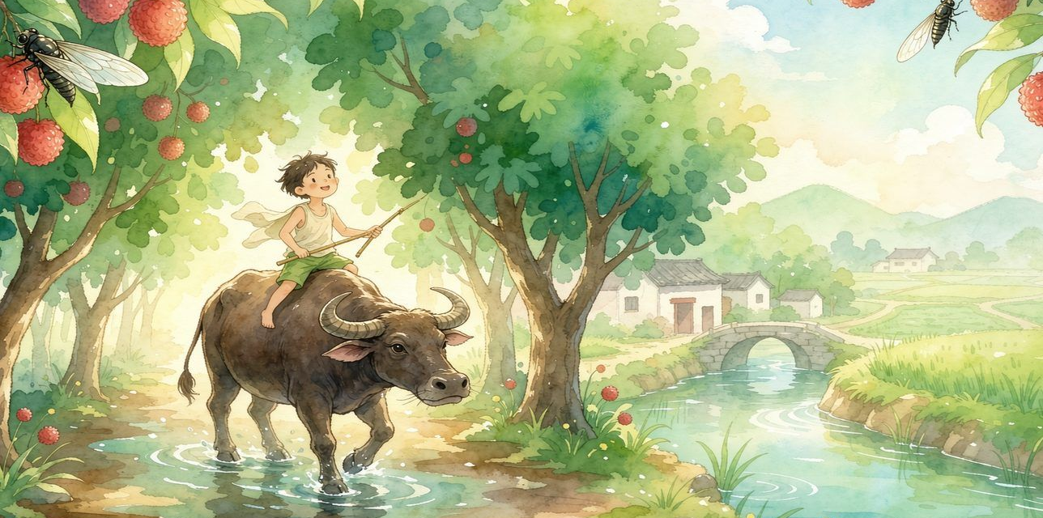
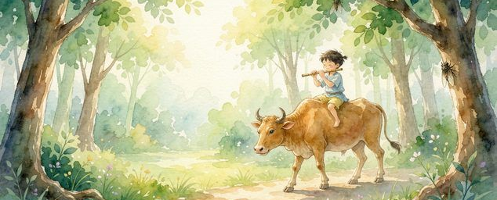

日积月累
读一读，想象画面
牧童骑黄牛，歌声振林樾。意欲捕鸣蝉，忽然闭口立。
一个放牛的孩子，唱着歌忽然不出声了——原来他想捉那只鸣叫的蝉。
从「忽然闭口立」，你看到了一个怎样的孩子？
语文园地一
03
统编版三上
Notes:
日积月累：读《所见》，想象画面，说说从「忽然闭口立」看到怎样的孩子。

Slide 10
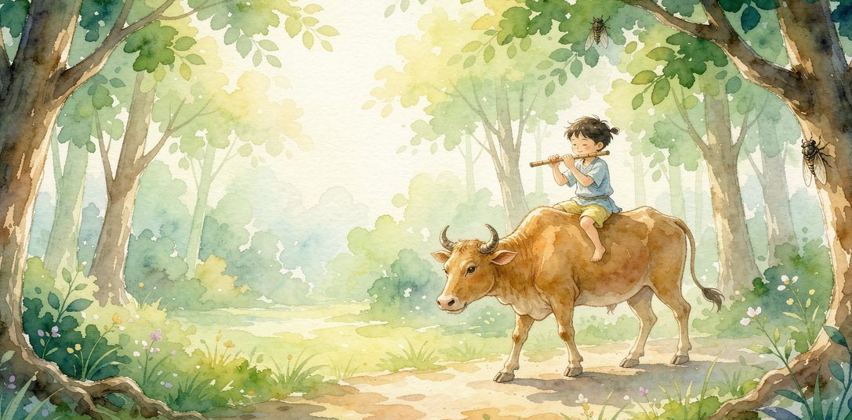

有新鲜感的词句
歌声振林樾——一个「振」字，好像整片树林都在响。
忽然闭口立——不出声，反而更传神。
增城的荔枝林里，夏天也有这样的蝉声，你听过吗？
品读时刻
语文园地一
03
统编版三上
Notes:
品读关键：一个「振」字让整片树林都在响；联系增城荔枝林的蝉声。

Slide 11

幸运大转盘
第 组
第 组
读词语一组
说一个有新鲜感的句子
第 组
第 组
背诵《所见》
用身体部位词语说一句话
语文园地一
03
转到谁，谁展示
Notes:
幸运大转盘：转到哪一组，哪一组完成对应的展示任务。

Slide 12

今日星光小组
5★
小组星光积分榜
答到 +1★｜读准词语 +2★。
说清新鲜感 +3★。
背诵古诗 +2★｜书写端正 +1★。
语文园地一
03
统编版三上
Notes:
积分榜：按答到、读词语、说新鲜感、背诵、书写五项给星。

Slide 13
作业与延伸
基础作业
挑战作业
抄写园地中的词语，每个 2 遍；背诵并默写《所见》。
摘抄课外书中 3 个有新鲜感的句子，注明「新鲜在哪」。
语文园地一
03
统编版三上
Notes:
作业：基础抄写与默写古诗；挑战摘抄课外书的句子。

Slide 14

语文园地一
下课啦
第一单元 · 语文园地
把你的积累本拿出来，看看这一单元攒了多少宝贝。
下课前，用一句话说说找新鲜感的方法。
Notes:
收束：翻翻积累本，看看这一单元攒了多少宝贝。

